Slide 1
UNIVERSITÁ DEGLI STUDI di MILANO BICOCCA Corso di Lingua Spagnola 2020-2021 Prof.ssa Ana María González Luna anamaria.gonzalez@unimib.it

Slide 2
Le lezioni (I)
ORE SETTIMANALI + DURATA del CORSO
4 ORE DI CORSO MONOGRAFICO
+
2 ORE DI ESERCITAZIONI
=
6 ORE SETTIMANALI
DURATA COMPLESSIVA: 10 SETTIMANE (22 LEZIONI)

Slide 3
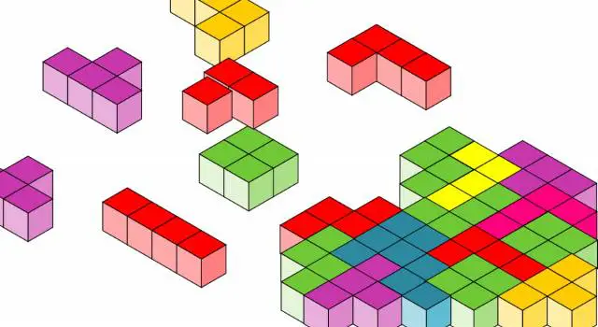
Le lezioni (II)
MOBILITÁ TRA GRUPPI
Gruppo A, B e C offrono lo stesso percorso
È possibile scegliere il gruppo
MEGLIO SEMPRE FARE UNA SCELTA COERENTE!
Monografico: A+A
B+B
C+C
Esercitazioni: gruppo 1
gruppo 2
gruppo 3
gruppo 4

Slide 4
Le lezioni (III)
MODALITÁ
LEZIONI SINCRONE
REGISTRAZIONE DISPONIBILE ALLA PAGINA E-LEARNING

Slide 5
Il focus
COMUNICAZIONE

Slide 6
I contenuti integrati
COMUNICAZIONE
contenuti socio-culturali
lessico
grammatica
funzioni comunicative

Slide 7
Lezioni complementari
ESERCITAZIONI
MONOGRAFICO

Slide 8
I materiali
Manuale (da acquistare)
Materiali di supporto alla didattica: slides, schede, esercizi… (scaricabili dalla pagina e-learning)
Dispensa con contenuti culturali (scaricabile dalla pagina e-learning)

Slide 9
Il manuale
Campus Sur–A1-B1
Premium
Casa editrice: Difusión
Il materiale comprende :
Libro alumno
Cuaderno de ejercicios
Libro digital
Campus Difusión (piattaforma digitale)
(per ulteriori informazioni sul manuale, vedi pagina e-learning del corso)

Slide 10
La piattaforma digitale
https://campus.difusion.com/
Scheda con codice all’interno del manuale permette di diventare un usuario PREMIUM:
Accesso al libro in formato digitale
Accesso alle risorse interattive (esercizi autocorreggibili, video, audio…)
Accesso al sistema di messaggistica
ATTENZIONE!!
DALL’INTERFACCIA INIZIALE, DOPO AVER CLICCATO, «PÁSATE A PREMIUM»
INSERISCI IL TUO CODICE COME «ESTUDIANTE»

Slide 11
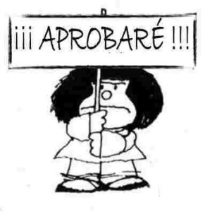
L’esame
Risorsa grafica da: Quino modificato da innovacióndisruptiva.blogspot

Slide 12
Le parti dell’esame
PROVA SCRITTA + PROVA ORALE
Costituiscono le parti di un unico esame
ATTENZIONE
NON È POSSIBILE SOSTENERE LE DUE PARTI IN MODO SEPARATO L’esame si sostiene in un’unica sessione

Slide 13
La prova scritta informatizzata
LA PROVA INFORMATIZZATA È PROPEDEUTICA ALLA PROVA ORALE
CONTENUTI: grammaticali e contenuti culturali (da dispensa)
TIPOLOGIA DI DOMANDE:
serie di risposte chiuse
MODALITÁ:
prova a tempo che si svolge dalla piattaforma esamionline.elearning.unimib.it

Slide 14
La prova orale
STRUTTURA e CONTENUTI ancora in via di definizione…
MA!
Diamo alcune linee CERTE…

Slide 15
La prova orale
Si puó accedere con la sufficienza della prova scritta.
CONTENUTI: temi, lessico e contenuti comunicativi a partire da:
Indicazioni date nel syllabus (programma che trova corrispondenza nelle unitá svolte durante le lezioni)
Contenuti socio-culturali (da dispensa scaricabile dalla piattaforma e-learning)
…….
FOCUS: CONVERSAZIONE
MODALITÁ: via WebEx (fino a nuove disposizioni di Ateneo)

Slide 16
LAST, BUT NOOOOOT LEAST…
PRESENZA e PARTECIPAZIONE
Ricorda:
Le lezioni verranno registrate
MA solo ed esclusivamente il docente avrá facoltá di farlo

Slide 17
FREQUENZA
AULA VIRTUALE = CONDIZIONI AULA PRESENZIALE
¡Marca tu presencia!
Ti invitiamo a
mostrarti in video per (ri)conoscerci come gruppo di studenti di lingua spagnola

Slide 18
DORMIR ES DISTRAERSE DEL MUNDO… (Funes el memorioso, 1942 - J.L. Borges)
PARTECIPAZIONE ATTIVA
INTERAZIONE
POSSIBILITÁ di LAVORO di GRUPPO (tramite funzioni della piattaforma WebEx Training)

Slide 19
¿Dudas? ¿Preguntas?
La pagina e-learning é riferimento per ogni tipo di comunicazione.
Tenerla sempre controllata!
Risorsa grafica da: Avos Grafica

